Slide 1
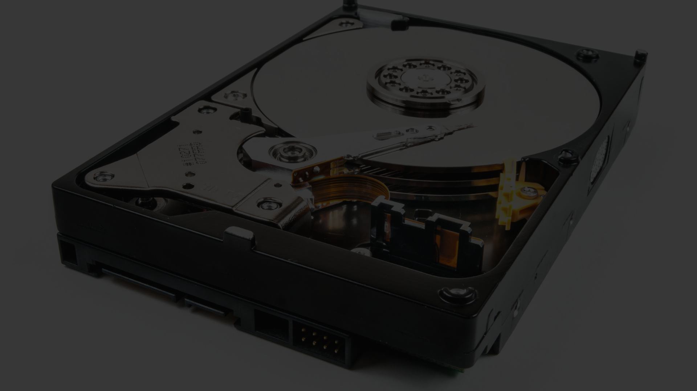


Discos duros HDD
Los discos duros HDD (Unidad de Disco Duro) son dispositivos de almacenamiento de datos que utilizan un disco magnético giratorio para almacenar y recuperar información digital. Estos discos duros son conocidos por su capacidad de almacenamiento masivo a un costo relativamente bajo. A pesar de ser más lentos que los SSD, los discos duros HDD siguen siendo ampliamente utilizados en aplicaciones que requieren una gran cantidad de almacenamiento a un precio asequible, como servidores de datos, almacenamiento en la nube y computadoras de escritorio.
La tecnología de los discos duros HDD ha evolucionado para ofrecer capacidades enormes, con velocidades de transferencia de datos mejoradas y mayor durabilidad. Aunque su rendimiento es inferior al de los SSD, siguen siendo una opción popular para almacenar grandes cantidades de datos a largo plazo.
by Angel Alejandro Herrera Macias

Slide 2

Discos duros SSD
Los discos duros SSD (Unidad de Estado Sólido) son dispositivos de almacenamiento de datos que utilizan memoria flash para almacenar datos de forma permanente. A diferencia de los discos HDD, los SSD no tienen partes móviles, lo que los hace mucho más rápidos y eficientes en términos de consumo de energía. Esto conduce a tiempos de arranque más rápidos, operaciones de lectura/escritura más rápidas y una mayor capacidad de respuesta del sistema en general.
Los discos duros SSD son ideales para usuarios que requieren un rendimiento rápido, como jugadores de videojuegos, creadores de contenido multimedia y profesionales que manejan grandes cantidades de datos. Su uso en dispositivos como computadoras portátiles y computadoras de escritorio ha aumentado significativamente debido a su capacidad para mejorar drásticamente la velocidad y la eficiencia del sistema.

Slide 3
Discos duros híbridos
Los discos duros híbridos combinan la capacidad de almacenamiento de los discos duros HDD con la velocidad de acceso y la eficiencia energética de los discos duros SSD. Al hacerlo, ofrecen un equilibrio entre rendimiento y capacidad, ideal para aplicaciones que requieren tanto almacenamiento a gran escala como velocidades de lectura/escritura más rápidas.
Estos discos híbridos utilizan una pequeña cantidad de memoria flash integrada para almacenar datos frecuentemente accesados, lo que acelera el acceso a esos datos y mejora el rendimiento general. Esta combinación los hace especialmente útiles en computadoras portátiles y dispositivos de juego donde la reactividad es crucial, pero el espacio de almacenamiento también es importante.

Slide 4
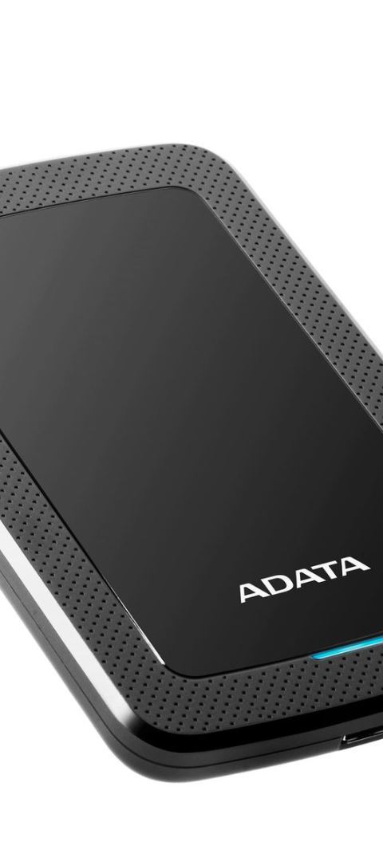
Discos duros externos
1
Portabilidad
2
Conectividad
Los discos duros externos son dispositivos portátiles que permiten a los usuarios transportar grandes cantidades de datos de un lugar a otro de manera conveniente. Esto los hace ideales para respaldo de datos, transferencia de archivos y almacenamiento en movimiento.
Vienen con diversas interfaces de conectividad, como USB, Thunderbolt, y eSATA, lo que los hace compatibles con una amplia gama de dispositivos. Estas interfaces aseguran una fácil transferencia de datos entre sistemas diferentes.
3
Capacidad de Almacenamiento
Ofrecen una amplia gama de capacidades de almacenamiento, desde unos pocos gigabytes hasta varios terabytes, proporcionando opciones para necesidades de almacenamiento variables.

Slide 5
Discos duros internos
Alta Velocidad
Los discos internos ofrecen velocidades de transferencia de datos extremadamente altas, lo que los hace ideales para aplicaciones que requieren un rendimiento de almacenamiento rápido y eficiente.
Instalación Personalizada
Los discos duros internos brindan la flexibilidad de elegir la capacidad, velocidad y tipo de unidad que mejor se adapte a las necesidades de rendimiento y almacenamiento del usuario.
Integración de Hardware
Están diseñados para integrarse directamente en el chasis de una computadora de escritorio o en el compartimento de unidad en una computadora portátil, lo que los hace ideales para construcciones de sistemas personalizados.

Slide 6
Discos duros portátiles
Compatibilidad
Capacidad Compacta
Seguridad y Protección de Datos
Los discos duros portátiles son compatibles con una amplia gama de dispositivos, desde computadoras portátiles hasta consolas de juegos y televisores, lo que los hace versátiles y fáciles de usar en diversas situaciones.
Ofrecen una gran capacidad de almacenamiento en un formato compacto y liviano, lo que facilita su transporte y almacenamiento en espacios limitados.
Los discos duros portátiles a menudo vienen con opciones de encriptación y protección de contraseñas para asegurar que los datos sensibles estén seguros y protegidos en tránsito.

Slide 7



Discos duros de estado sólido M.2
Eficiencia
Velocidad de Lectura/Escritura
Factor de Forma Compacto
Los discos duros de estado sólido M.2 ofrecen una eficiencia energética significativamente mejorada en comparación con otras formas de almacenamiento, lo que los hace ideales para dispositivos portátiles y de bajo consumo de energía.
Sus tasas de transferencia de datos excepcionalmente rápidas permiten tiempos de arranque rápidos, tiempos de carga reducidos y una mayor capacidad de respuesta del sistema en general.
El diseño del factor de forma M.2 les permite ocupar menos espacio en comparación con otros tipos de unidades de almacenamiento, lo que es especialmente útil en dispositivos delgados y livianos.

Slide 8
Discos duros de estado sólido NVMe
5
1TB
PCIe 3.0/4.0
Rendimiento
Capacidad de Almacenamiento
Interfaz Rápida
Los discos NVMe ofrecen velocidades de lectura y escritura significativamente más rápidas que las unidades de estado sólido tradicionales, lo que se traduce en un rendimiento informático excepcionalmente alto.
La interfaz NVMe, utilizando la tecnología PCIe, proporciona un ancho de banda más amplio y un mayor rendimiento en comparación con las tecnologías de conexión SATA anteriores.
Ofrecen una amplia capacidad de almacenamiento, que puede llegar a varios terabytes, lo que los hace ideales para aplicaciones que requieren un almacenamiento masivo de datos de alta velocidad.

